Slide 1

UMIRHACK 2026 · КЕЙС AÉZA
Увидеть риск оттока
ССЫЛКИ ДЛЯ ЖЮРИ
раньше, чем клиент уйдёт
[ВСТАВИТЬ QR]
Aéza Analyzer — инструмент для поиска клиентов под риском, объяснения
причин и оценки потенциальных потерь.
[QR-КОД: ДЕМО]
[ВСТАВИТЬ QR]
КОМАНДА
[НАЗВАНИЕ КОМАНДЫ]
[ИМЯ УЧАСТНИКА 1] · [ИМЯ УЧАСТНИКА 2] · [ИМЯ УЧАСТНИКА 3]
[QR-КОД: GITHUB]
ЗАПОЛНИТЬ ПЕРЕД ЗАЩИТОЙ · команда и QR-ссылки
Notes:
Что сказать (15 сек):
«У Aéza есть снимок клиентской базы. Мы задали один вопрос: как найти клиента,
который может уйти, понять почему и оценить деньги, пока он ещё не ушёл.
Вот что получилось.»
Не начинайте с определения оттока и не читайте подзаголовок вслух — он на экране.
ПЕРЕД ЗАЩИТОЙ: вписать название команды и участников, поставить реальные QR
на демо-стенд и GitHub.

Slide 2
БИЗНЕС-ПРОБЛЕМА
Сигналы разрознены — риск остаётся незаметным
Клиент продолжает пользоваться услугой, но отдельные признаки уже говорят о риске. По одному статусу и общей
выручке этого не увидеть.
1
2
3
Разрозненные сигналы
Риск остаётся незаметным
Поздняя реакция
Дата окончания, автопродление, неуспешные
продления, статус услуги — каждое поле живёт
отдельно.
В общем списке клиентов нет приоритета:
проблемный аккаунт выглядит так же, как
здоровый.
Разбираются, когда услуга уже истекла. Причины
не собраны в одном месте, поэтому действовать
заранее не с чем.
Сигналы риска в снимке Aéza
12
9
6
6
Прямой подсчёт по 30 услугам датасета
организатора; одна услуга может попасть в
несколько категорий.
близость даты окончания
автопродление отключено
услуга приостановлена
ожидание продления
Источник: Aéza Analyzer, блок «Основные причины риска», опорный момент 2026-10-19 15:00 UTC. Набор кейса синтетический.
Notes:
Что сказать (35 сек):
«По 30 услугам снимка: 12 — близость даты окончания, 9 — автопродление отключено, 6 — услуга приостановлена, 6 — ожидание продления. Каждый сигнал по отдельности
выглядит безобидно. Вместе они описывают клиента, который может уйти.
Проблема в том, что в общем списке этого не видно: нет ни приоритета, ни объяснения.
Отсюда — поздняя реакция.»
Показать: три блока схемы, затем цифры нижней полосы.
Возможный вопрос: «Это статистика реальной базы Aéza?» — Нет. Это подсчёт по
синтетическому снимку из комплекта кейса. Мы не приписываем эти числа реальным
клиентам Aéza.
Переход: «Поэтому мы собрали инструмент, который делает это за аналитика.»

Slide 3
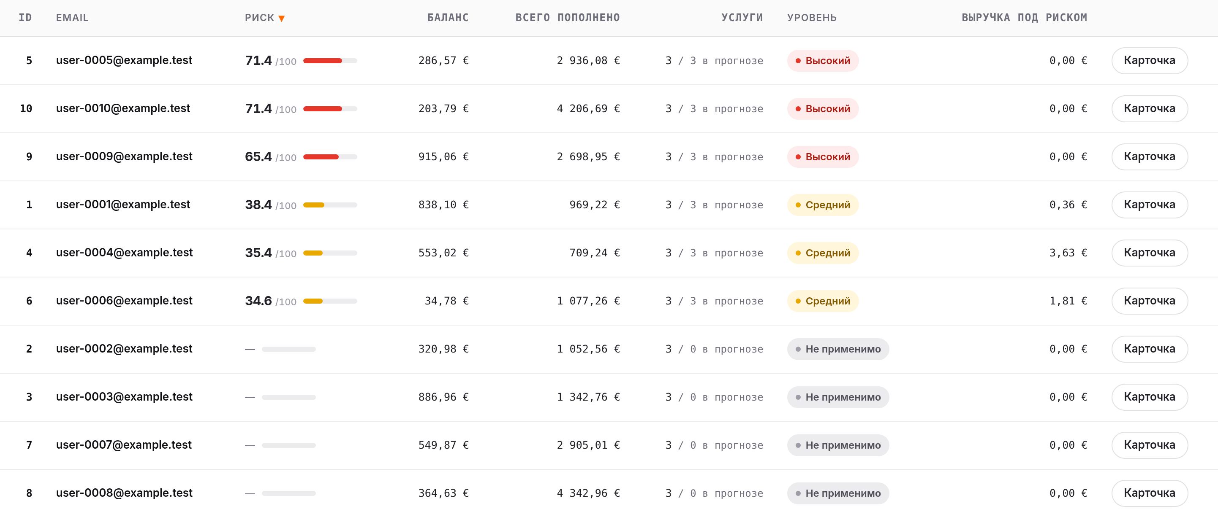
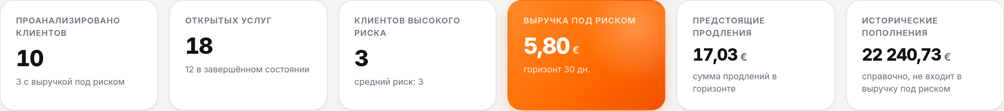
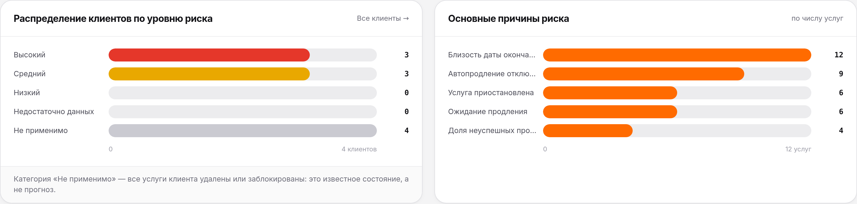
НАШЕ РЕШЕНИЕ
Один экран: приоритет, причина, деньги
Aéza Analyzer ранжирует клиентов по риску, объясняет каждую оценку наблюдаемыми сигналами и считает выручку
под риском отдельно от баланса.
1
Список клиентов
2
Балл риска
3
Причины оценки
4
Настройки модели
сортировка по риску, фильтр по
категории
0–100 и категория в карточке клиента
каждый фактор с числом и вкладом
веса, горизонт и пороги · /settings
РЕАЛЬНЫЙ ИНТЕРФЕЙС · СПИСОК КЛИЕНТОВ ПО РИСКУ
СВОДКА ПО БАЗЕ
Все 10 клиентов снимка отсортированы по риску: балл, уровень и выручка под риском в одной строке.
Сводка — по всем клиентам; причины риска — прямой подсчёт по
услугам.
Notes:
Что сказать (30 сек):
«Продукт делает четыре вещи: находит клиентов под риском и сортирует их,
показывает балл риска, объясняет оценку конкретными сигналами и позволяет
менять веса модели. Всё это — реальный интерфейс запущенного приложения, а не макет.»
Показать: маркеры 1–4 сверху, затем слева таблицу клиентов (обратите внимание на
строку user-0010@example.test — балл 71,4, наверху списка вместе
с #5), справа сводные метрики и блок «Основные причины риска».
Возможный вопрос: «Это прототип на макете?» — Нет. Приложение запущено:
FastAPI + Postgres + React, работает на снимке из комплекта кейса.
Переход: «Пройдём этот путь на конкретном клиенте.»

Slide 4
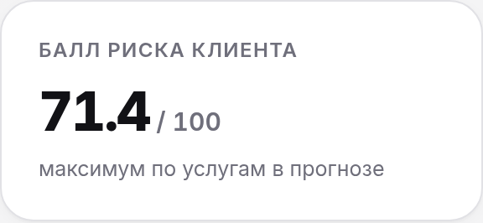
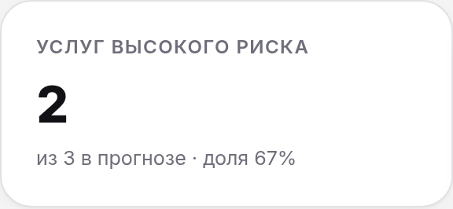
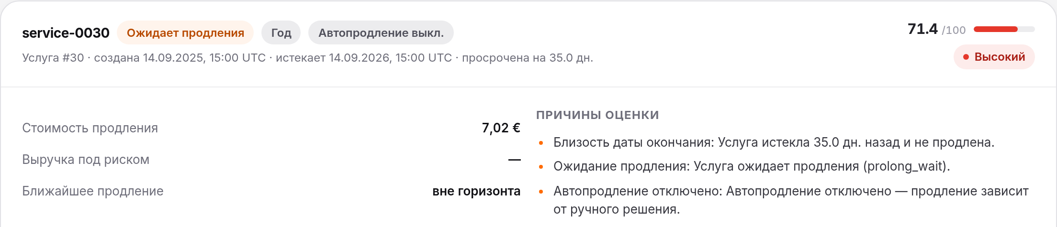
СКВОЗНОЙ СЦЕНАРИЙ · ШАГ 1–2
Клиент #10 — высокий риск, 71,4 из 100
Максимум по базе: 71,4 — вместе с клиентом #5. Показан второй в списке и выбран потому, что его причину видно на
уровне услуги. Слева — реальные поля снимка, справа — тот же клиент в интерфейсе.
РЕАЛЬНЫЙ ИНТЕРФЕЙС · КАРТОЧКА КЛИЕНТА #10
user-0010@example.test
Клиент #10 · 3 услуги, все 3 пригодны для прогноза
ВЫСОКИЙ
Балл риска клиента
71,4 / 100
Категория
Высокий (порог ≥ 65)
ПРИЧИНЫ ОЦЕНКИ ПО УСЛУГЕ service-0030
Услуг высокого риска
2 из 3
Выручка под риском
0,00 € — сроки уже прошли
Баланс / всего пополнено
203,79 € / 4 206,69 €
Почему именно этот клиент: один из двух максимумов (71,4), и его причину видно на уровне услуги —
service-0030 просрочена на 35 дней, 2 из 2 продлений не выполнены, автопродление отключено.
Опорный момент 2026-10-19 15:00 UTC. Данные: dataset/data.json (10 аккаунтов / 30 услуг / 100 транзакций). Балл риска — не вероятность оттока.
Notes:
Что сказать (60 сек):
«Открываем список клиентов — он отсортирован по риску по убыванию. Наверху двое
с одинаковым максимумом 71,4: клиенты #5 и #10. Берём #10 — у него причину видно
на уровне услуги, и это делает разбор конкретным.
Что мы про него знаем из данных: три услуги, все пригодны для прогноза, из них две
высокого риска; баланс 203,79 €, всего пополнено 4 206,69 €.
Выручка под риском — ноль, и это отдельный важный момент, к нему вернёмся на слайде
про деньги.
Причины: услуга просрочена на 35 дней, два продления из двух не выполнены,
автопродление выключено.»
Показать: /customers → клик по #10 → шапка, метрики, блок «Причины оценки».
Возможный вопрос: «Почему балл клиента 71,4, а не среднее по услугам?» —
Правило продукта: балл клиента — максимум по услугам, пригодным для прогноза.
Среднее замаскировало бы одну критичную услугу.
Возможный вопрос: «Почему не #5?» — У него тот же балл 71,4, но услуги иные;
для разбора причины #10 нагляднее, и он остаётся вторым в списке.
Переход: «Разберём, из чего складывается этот балл.»

Slide 5
ПОЧЕМУ МОДЕЛЬ СЧИТАЕТ КЛИЕНТА РИСКОВАННЫМ
Балл объясним: видно каждый вклад
Формула: 100 × Σ(вес × значение) / Σвес. По service-0030 балл 71,4 при действующей сумме весов 10,5 (фактор без данных
исключён из знаменателя). Ниже — фактические вклады из интерфейса.
Вклад факторов в балл 71,4 · service-0030
Наблюдение
Данные снимка: expiresAt 14.09.2026, autoProlong = false, 2
продления из 2 со статусом not_performed.
Интерпретация
Услуга просрочена, продление не завершено, решение о продлении
зависит от клиента.
Влияние на оценку
Три крупнейших фактора дают 3,0 + 2,5 + 2,0 = 7,5 из 10,5. Сумма
вкладов 7,5 из 10,5 — отсюда 71,4, выше порога 65.
Факторы: expiry_proximity, prolong_wait_status, auto_prolong_disabled, failed_renewals, renewal_failure_rate, insufficient_balance, suspended_status. Причинно-следственная
связь не доказана: исторических исходов оттока в снимке нет.
Notes:
Что сказать (50 сек):
«Балл — это не «алгоритм решил». Формула простая и проверяемая: сто умножить на
сумму вес×значение, делить на сумму весов. По этой услуге сумма вкладов
7,5 из 10,5 — отсюда 71,4.
Крупнейшие вклады: близость даты окончания — 3.0,
ожидание продления — 2.5,
автопродление отключено — 2.0.
Два фактора дали ноль: баланса хватает на продление, услуга не приостановлена.
Это тоже важно: модель не накручивает риск там, где сигналов нет.»
Показать: диаграмму вкладов, затем правые карточки «наблюдение → интерпретация →
влияние». В интерфейсе — кнопку «Показать все факторы (7)».
Возможный вопрос: «Это машинное обучение?» — Нет, и мы это не скрываем.
В снимке нет исторических исходов: обучать и валидировать классификатор не на чем.
Модуль спроектирован под замену на калиброванную модель без смены API.
Переход: «Теперь деньги — отдельно от риска.»

Slide 6
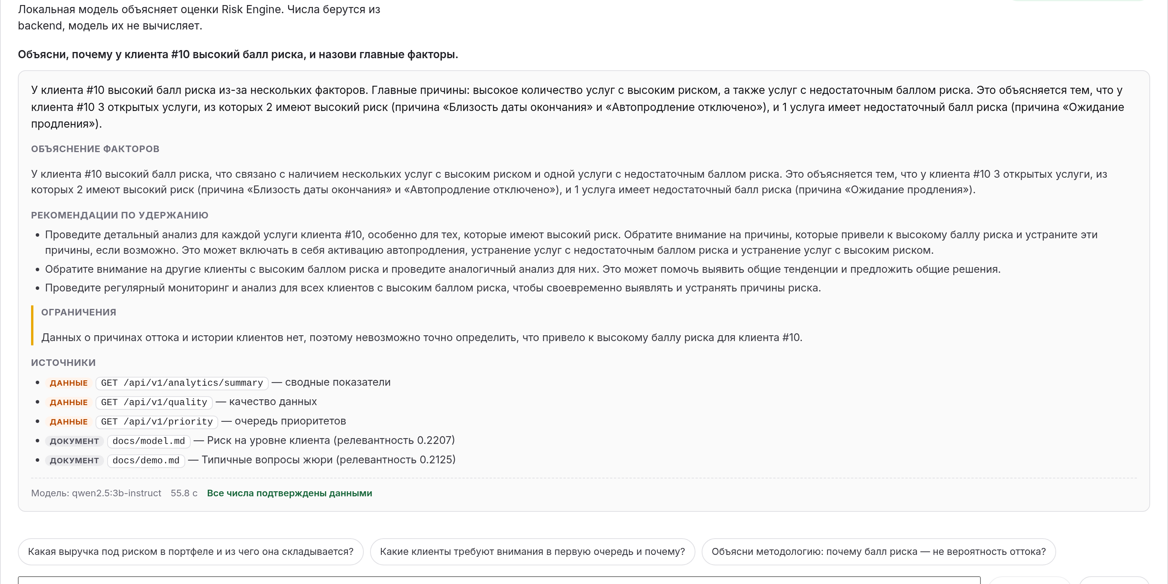
AI-АНАЛИТИК
Числа считает движок — AI их объясняет
Локальная модель (qwen2.5:3b-instruct через Ollama) формулирует объяснение поверх уже посчитанных фактов. Балл и суммы
модель не пересчитывает: она получает их из backend и обязана ссылаться на источники.
РЕАЛЬНЫЙ ОТВЕТ AI-АНАЛИТИКА · КЛИЕНТ #10
Данные, а не догадки
Модель отвечает только по фактам движка. Числа берутся
из backend — их нельзя выдумать.
Проверка после генерации
Если модель называет число вне фактов, оно удаляется
автоматически. Это видно прямо в интерфейсе.
Приватность
Провайдер только loopback, внешние AI-API не
используются. В контекст попадают лишь данные,
доступные пользователю.
Аналитика без AI
Если модель недоступна, аналитика продолжает работать:
AI — слой объяснения, а не источник чисел.
Ответ ссылается на фактические данные и документы проекта: каждый источник виден под ответом.
Проверено живым запуском: Ollama + qwen2.5:3b-instruct на CPU, 5 эндпоинта под авторизацией, ответ grounded=true. Балл риска — индекс, а не вероятность оттока.
Notes:
Что сказать (40 сек):
«Это не витрина «у нас есть AI». Модель не считает балл — она объясняет уже
посчитанный результат. В контекст она получает только факты движка и локальную
документацию; под ответом видно, на какие данные и документы она ссылалась.
И главное: если модель называет число, которого нет в фактах, оно удаляется
автоматически. Это второй слой защиты от выдумок.»
Показать: реальный ответ справа от скриншота, блок «ИСТОЧНИКИ» под ответом,
затем четыре карточки — особенно «Проверка после генерации» и «Аналитика без AI».
Возможный вопрос: «Данные уходят наружу?» — Нет. Провайдер только loopback,
внешние AI-API не используются; персональные данные не пишутся в логи.
Возможный вопрос: «Что если модель недоступна?» — 503 и понятный текст,
основная аналитика продолжает работать.
Ограничение: ответ занимает ≈40–90 с на CPU — это для интерактивного
разбора, а не для потока.
Переход: «Теперь деньги — отдельно от риска.»

Slide 7
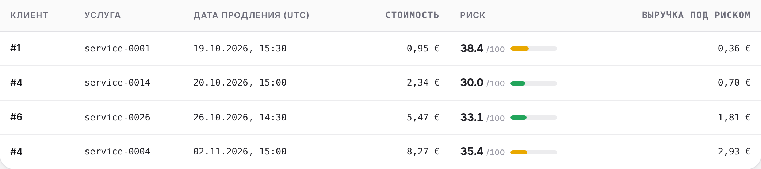
ДЕНЕЖНАЯ ОЦЕНКА
Риск и деньги — разные величины
Выручка под риском = стоимость продления × балл риска / 100, и только для открытых услуг с продлением внутри
горизонта.
выручка под риском = стоимость продления × балл риска / 100
Баланс в формулу не входит
РЕАЛЬНЫЙ ИНТЕРФЕЙС · БЛИЖАЙШИЕ ПРОДЛЕНИЯ В ГОРИЗОНТЕ
Клиент #10 — высокий риск, но 0,00 € под
риском
БАЛЛ РИСКА КЛИЕНТА
71,4 / 100
ВЫРУЧКА ПОД РИСКОМ
0,00 €
ПОЧЕМУ НОЛЬ
Сроки уже прошли — горизонт смотрит вперёд.
ВЫРУЧКА ПОД РИСКОМ
ПРЕДСТОЯЩИЕ ПРОДЛЕНИЯ
ИСТОРИЧЕСКИЕ ПОПОЛНЕНИЯ
БАЛАНС — НЕ ВЫРУЧКА
5,80 €
17,03 €
22 240,73 €
203,79 €
ВСЕГО ПОПОЛНЕНО — СПРАВОЧНО
прогнозная экспозиция
сумма без учёта риска
справочно, не суммируется
4 206,69 €
Горизонт 30 дней. Сумма по 4 продлениям: 0,36 + 0,70 + 1,81 + 2,93 = 5,80 €. Оценка не является гарантированным прогнозом потерь.
Notes:
Что сказать (45 сек):
«Здесь важно не сложить несопоставимое. У клиента #10 балл высокий — 71,4,
но выручка под риском ноль. Почему? Все его сроки уже прошли: просроченные
продления лежат в прошлом, а горизонт смотрит вперёд. Услуг с продлением
внутри 30 дней у него нет.
Баланс 203,79 € и пополнения 4 206,69 € — это не потерянные деньги. Мы держим
три величины раздельно: выручка под риском — прогноз, предстоящие продления —
сумма без риска, пополнения — справочная история.»
Показать: формулу, затем таблицу «Ближайшие продления в горизонте» — 4 строки,
и три итоговые метрики внизу.
Возможный вопрос: «Почему сумма такая маленькая?» — Потому что горизонт 30 дней,
и в него попадают 4 продления из 30 услуг. Это честная оценка по доступным полям,
а не бухгалтерский прогноз: календаря будущих списаний в снимке нет.
Переход: «Теперь проверим гипотезу: изменим вес фактора.»

Slide 8
СКВОЗНОЙ СЦЕНАРИЙ · ШАГ 4–5
Меняем вес — результат пересчитывается
Гипотеза до изменения: усилим «близость даты окончания» с 3,0 до 9,0 — баллы и число услуг высокого риска
вырастут. Проверяем на реальном интерфейсе.
ГИПОТЕЗА ДО ИЗМЕНЕНИЯ вес expiry_proximity 3,0 → 9,0 должен повысить баллы и число услуг высокого риска
ДО · ВЕС 3,0
ПОСЛЕ · ВЕС 9,0
Балл риска клиента #10
Балл service-0030
Услуг высокого риска
71,4 → 81,8
71,4 → 81,8
4 → 7
Выручка под риском
Сумма весов
5,80 € → 7,72 €
13.0 → 19.0
Расчёт: сумма весов выросла с 13.0 до 19.0, вклад фактора — с 3.0 до 9.0, поэтому балл service-0030 стал 81,8, а услуг высокого риска — 7 вместо 4. Настройка сохраняется на
сервере, сводка обновляется сразу, без перезагрузки страницы; кнопка «Значения по умолчанию» возвращает исходные 3,0 и прежние числа.
Notes:
Что сказать (60 сек):
«Сначала формулируем ожидание: усилим фактор «близость даты окончания» с трёх
до девяти. Гипотеза — баллы вырастут, услуг высокого риска станет больше.
Идём в настройки модели, меняем вес, нажимаем «Сохранить».
Смотрите, что произошло. Балл клиента #10: 71,4 → 81,8. Услуг высокого риска:
4 → 7, а выручка под риском: 5,80 → 7,72 €.
Это не декоративный контрол: настройка уходит на сервер, сохраняется в базе и
пересчитывает всю аналитику. Кнопка «Значения по умолчанию» возвращает исходные числа.»
Показать: /settings → поле веса expiry_proximity 3 → 9 → «Сохранить». Сводка в шапке
обновляется на месте, без перезагрузки: выручка 5,80 → 7,72 €,
услуг высокого риска 4 → 7, сумма весов 13.0 → 19.0. Затем открыть карточку клиента #10 (балл 81,8) и вернуться
в настройки, нажав «Значения по умолчанию».
Возможный вопрос: «Почему клиентов высокого риска не стало больше?» — Категория
клиента берёт максимум по его услугам: у трёх клиентов уже был высокий балл, у
остальных даже усиленный вес не поднял его выше порога. Поэтому честный сигнал
изменения — число услуг высокого риска и выручка под риском.
Возможный вопрос: «Пересчёт автоматический?» — Да. Настройки сохраняются на сервере,
бэкенд пересчитывает всю аналитику, и интерфейс подтягивает новые значения сразу,
без ручной перезагрузки. Проверено на стенде: страница настроек остаётся открытой,
URL не меняется, числа в сводке обновляются сами.
Переход: «Что это даёт команде Aéza.»

Slide 9
РЕЗУЛЬТАТ ДЛЯ БИЗНЕСА
Команда видит, с кого начать
Четыре подтверждённые возможности продукта — и то, что мы сознательно не заявляем.
Приоритет вместо ручного просмотра
Причина вместо непрозрачного числа
Список отсортирован по риску, фильтр по категории оставляет только тех, кто
требует внимания.
Каждый балл разложен на факторы с числами из данных и рекомендациями по
удержанию.
Деньги отдельно от риска
Проверка гипотез
Выручка под риском считается по продлениям внутри горизонта; баланс и
пополнения с ней не смешиваются.
Веса, горизонт и пороги меняются из интерфейса; результат пересчитывается
сразу.
Чего мы не заявляем
Балл риска — не вероятность оттока в процентах: в снимке нет исторических исходов, поэтому модель построена на правилах, а не обучена. Точность, снижение оттока и
рост выручки не измерены — мы их не обещаем. Продукт помогает анализировать и приоритизировать; удержание зависит от следующих действий команды.
Подтверждено запуском продукта на датасете организатора: снимок импортирован, все экраны и пересчёт проверены вживую.
Notes:
Что сказать (35 сек):
«Что получает аналитик Aéza: приоритизированный список вместо ручного просмотра,
объяснение вместо непрозрачного числа, денежную оценку отдельно от баланса и
возможность проверить гипотезу, поменяв веса.
И сразу честно про границы: балл — не вероятность в процентах, точность мы не
измеряли, потому что в снимке нет истории уходов. Мы не обещаем снижение оттока —
мы даём инструмент для решения.»
Показать: четыре карточки, затем нижний блок ограничений — его проговариваем
обязательно, это сильный ход перед бизнес-заказчиком.
Возможный вопрос: «Какая точность модели?» — Не измерена и не заявлена. В данных
нет исходов оттока, обучать и валидировать классификатор не на чем.
Переход: «Коротко про то, как это устроено внутри.»

Slide 10
АРХИТЕКТУРА ДОВЕРИЯ И ОГРАНИЧЕНИЯ
Данные → проверка → расчёт → интерфейс
Короткий путь данных. Никаких скрытых шагов и никакой подмены отсутствующих сигналов нулём.
Снимок Aéza
Импорт с проверкой
Скоринг
API и интерфейс
data.json: 10 аккаунтов, 30 услуг,
100 транзакций
валидация целиком до записи,
применение атомарно
один модуль: вес × фактор, сумма
весов в знаменателе
FastAPI + Postgres, панель
аналитика на React
Как обрабатываются пропуски
Ограничения, которые важно знать
• Неизвестное ≠ ноль: фактор без данных исключается из числителя и
знаменателя, веса перенормируются.
• Услуги deleted и blocked — состоявшееся событие, а не прогноз: балл им не
присваивается.
• Цена не входит в формулу риска: price — это экспозиция, а не вероятность
ухода.
• Опорный момент зафиксирован (2026-10-19 15:00 UTC), поэтому числа
воспроизводимы.
• Нет истории оттока — отсюда модель на правилах и отсутствие метрик
точности.
• Нет календаря будущих списаний: даты продлений выведены из expiresAt и
paymentTerm.
• Нет динамики: снимок описывает один момент, график тренда не строится.
• Нагрузка не измерялась: набор кейса — 10 / 30 / 100 записей.
Notes:
Что сказать (30 сек, при технически подкованном заказчике):
«Путь данных короткий: снимок Aéza проходит валидацию целиком до записи и
применяется атомарно, скоринг живёт в одном модуле, результат уходит в API и в панель.
Отдельно про пропуски: отсутствующий сигнал не превращается в ноль и не понижает
риск — фактор просто исключается, а веса перенормируются.
И про границы: истории уходов нет, календаря списаний нет, динамики нет, нагрузку
на больших объёмах мы не измеряли.»
Показать: цепочку, затем два блока ограничений. Не читать всё вслух — выбрать 2–3 пункта.
Возможный вопрос: «Что будет на 10 000 клиентов?» — Список пагинируется, фильтры и
сортировка выполняются в SQL, а не в браузере. Нагрузочного тестирования не проводили —
говорим честно.
Переход: «Финальный слайд.»

Slide 11

ИТОГ И СЛЕДУЮЩИЙ ШАГ
ССЫЛКИ
Не ждать ухода клиента
Дать команде увидеть риск
и действовать раньше
[QR-КОД: GITHUB] · репозиторий проекта
Предлагаем следующий шаг: вместе проверить модель на данных Aéza и определить, какие
сигналы действительно полезны команде удержания. Это предложение, а не существующая
договорённость.
[ВСТАВИТЬ QR]
КОМАНДА
[QR-КОД: ДЕМО]
[НАЗВАНИЕ КОМАНДЫ]
[ИМЯ УЧАСТНИКА 1] · [РОЛЬ УЧАСТНИКА 1]
[ВСТАВИТЬ QR]
[ИМЯ УЧАСТНИКА 2] · [РОЛЬ УЧАСТНИКА 2]
[ИМЯ УЧАСТНИКА 3] · [РОЛЬ УЧАСТНИКА 3]
[КОНТАКТ / TELEGRAM]
[QR-КОД: КОНТАКТЫ]
ЗАПОЛНИТЬ ПЕРЕД ЗАЩИТОЙ
Вставьте реальные ссылки
Notes:
Что сказать (20 сек):
«Мы не обещаем автоматического удержания. Мы даём команде возможность увидеть риск
раньше и действовать до того, как клиент уйдёт.
Предлагаем следующий шаг: вместе проверить модель на данных Aéza и понять, какие
сигналы действительно полезны вашей команде удержания. Спасибо.»
ПЕРЕД ЗАЩИТОЙ: подставить название команды, имена и роли, контакт; заменить два
QR-блока-заглушки (демо и контакты) на реальные ссылки. QR GitHub уже настоящий:
он закодирован из адреса публичного репозитория и проверен декодированием,
заменяйте только если репозиторий переедет.
Возможный вопрос: «Что дальше по продукту?» — Когда появятся исторические исходы,
логистическая регрессия на тех же признаках заменит формулу без изменения контракта
API и интерфейса.

